Slide 1

Alimentação e saúde

Slide 2


Alimentação saudável
Completa
Significa que deve incluir os sete nutrientes em todas as refeições.
Variada
Devemos variar ao máximo os alimentos que incluímos em cada refeição diária.
Equilibrada
Os alimentos devem ser ingeridos na proporção correta, indicada tanto na Pirâmide dos alimentos como na Roda dos alimentos.

Slide 3


Alimentos a evitar
O sal em excesso pode conduzir a hipertensão arterial, acidentes cardiovasculares e cancro.
Doces em excesso provocam obesidade e diabetes. Muito açúcar causa também vício pelo consumo de mais açúcar.

Slide 4
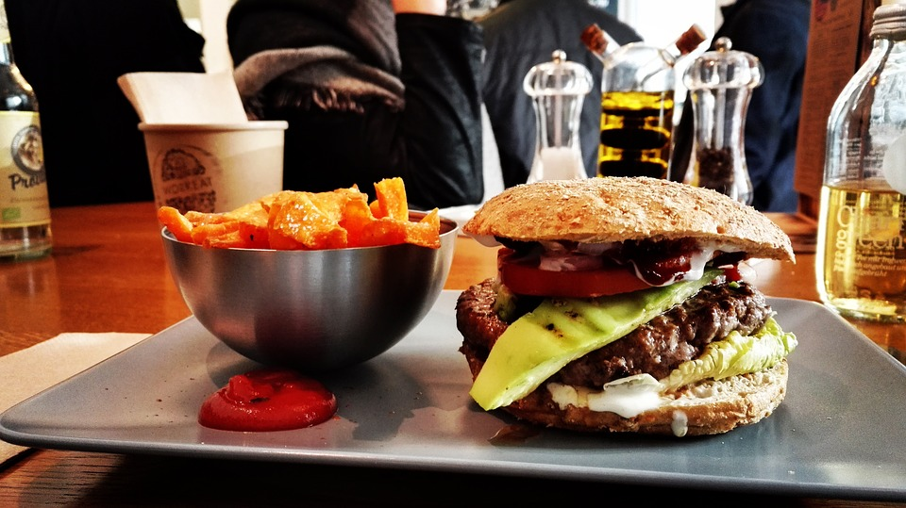

Alimentos a evitar
Refrigerantes têm grandes quantidades de açúcar e aditivos que podem fazer mal à saúde.
Os alimentos de «fast food» têm grandes quantidades de sal e gordura, são muito processados e pouco nutritivos.

Slide 5
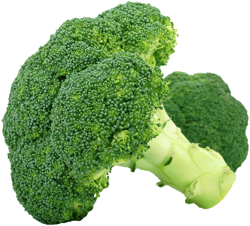
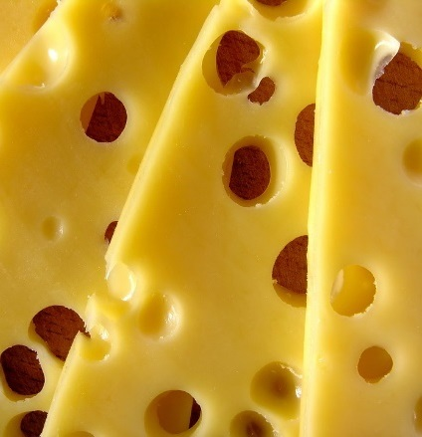

Carência de vitaminas (avitaminoses)
Exemplos:
A falta da vitamina C pode levar ao escorbuto,
uma doença que leva ao sangramento das gengivas. Exemplos de alimentos ricos em vitamina C: laranja, cenoura e quivi e brócolos.
A falta de vitamina D pode provocar raquitismo,
uma doença que afeta os ossos, deixando-os enfraquecidos. Exemplos de alimentos ricos em vitamina D: ovo, sardinha, salmão e queijo.

Slide 6
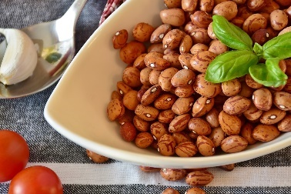

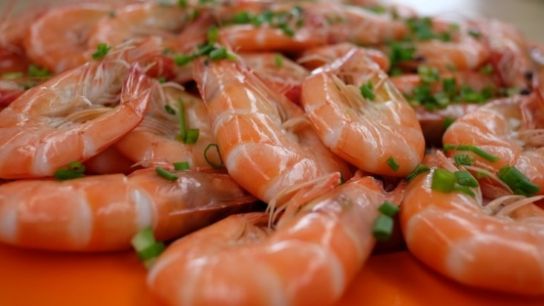
Carência de minerais
Exemplos:
A carência de ferro pode provocar anemia,
uma doença que afeta o funcionamento dos
glóbulos vermelhos.
Exemplos de alimentos ricos em ferro: ovos,
carne vermelha e feijão.
A carência de iodo pode conduzir à doença do
bócio, provocando um inchaço no pescoço e,
consequentemente dificuldade em respirar.
Exemplos de alimentos ricos em iodo: marisco
e peixe.

Slide 7


Carência de outros
nutrientes
Exemplos:
A carência de glícidos provoca emagrecimento e cansaço..
A carência de água pode levar à desidratação.
A carência de proteínas conduz a atrasos de crescimento.
A falta de fibras, pode provocar prisão de ventre, cancro do intestino ou ainda redução do «bom colesterol».

Slide 8

Clica nas opções corretas
Alimentos a evitar
Sal
Brócolos
Sopa
Cogumelos
Bolos
Pão integral
Refrigerantes
Sumos naturais
Carnes vermelhas
(vaca)
Carnes brancas
(frango e peru)
Carência de nutrientes
a. conduz à subnutrição.
b. provoca a obesidade.
c. conduz a excesso de peso.
d. pode conduzir a doenças como o raquitismo ou
escorbuto.
Excesso de nutrientes
a. pode provocar AVC.
b. (como o açúcar) pode conduzir a diabetes.
c. leva à prisão de ventre.
d. provoca avitaminoses.

Slide 10
Errado ☹.
Tenta outra vez!
(clica aqui para voltares à questão)

Slide 11
Parabéns!
Acertaste ☺
(clica aqui para voltares à questão)

